Slide 1
LMS Школа Информационный киоск

Slide 2
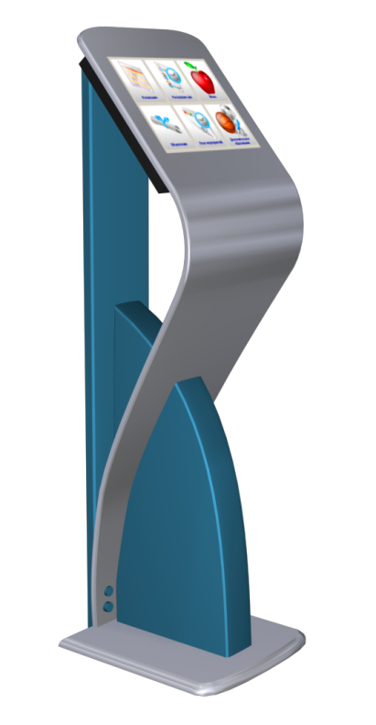
Интерфейс информационного киоска
Система «информационный киоск» предназначена для установки на устройствах, снабженных сенсорным экраном.

Slide 3
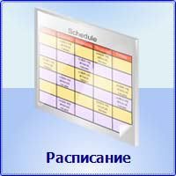
Функции информационного киоска
Просмотр основного расписания занятий с возможностью выбора по параллелям
Просмотр расписания дополнительного образования по направлениям:
Музыкальное
Художественное
Спортивное
Прочее
Просмотр домашнего задания на дату по выбранному классу и предмету
Доступ к электронному дневнику учащегося (по логину и паролю)
Доступ к объявлениям по школе
Доступ к плану мероприятий по школе
Отображение текущей даты и времени, текущего урока (или мероприятия из распорядка дня)
Отображение названия школы и логотипа

Slide 4
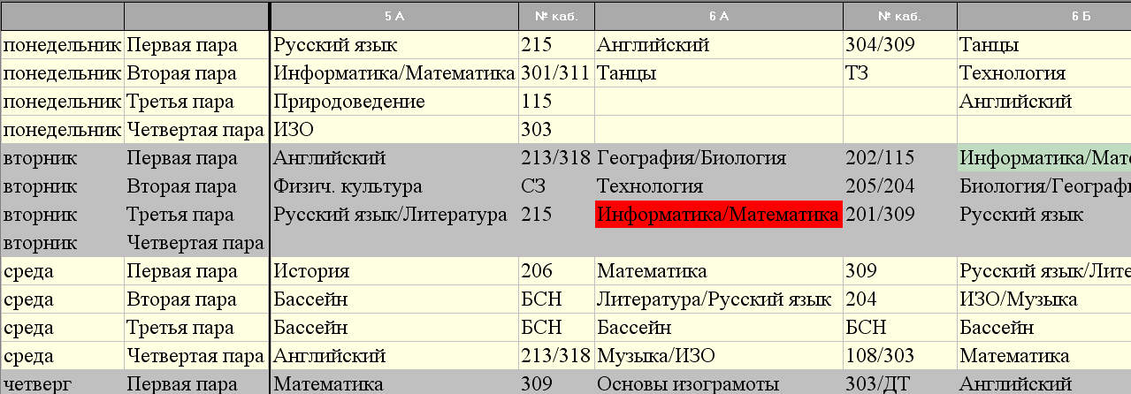
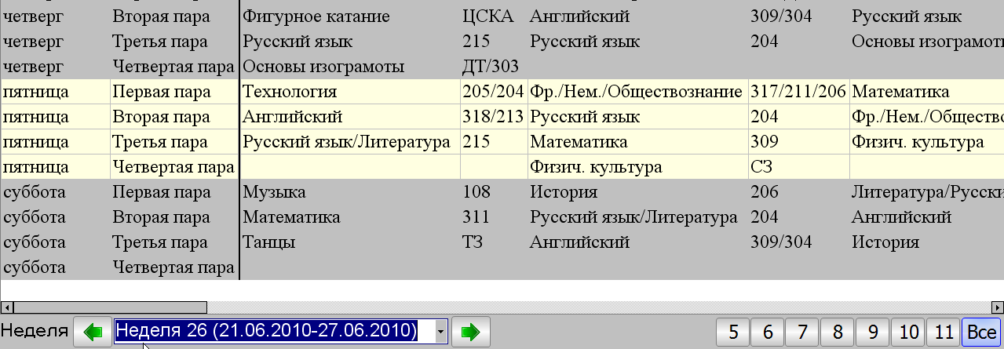
Интерфейс: Основное расписание

Slide 5
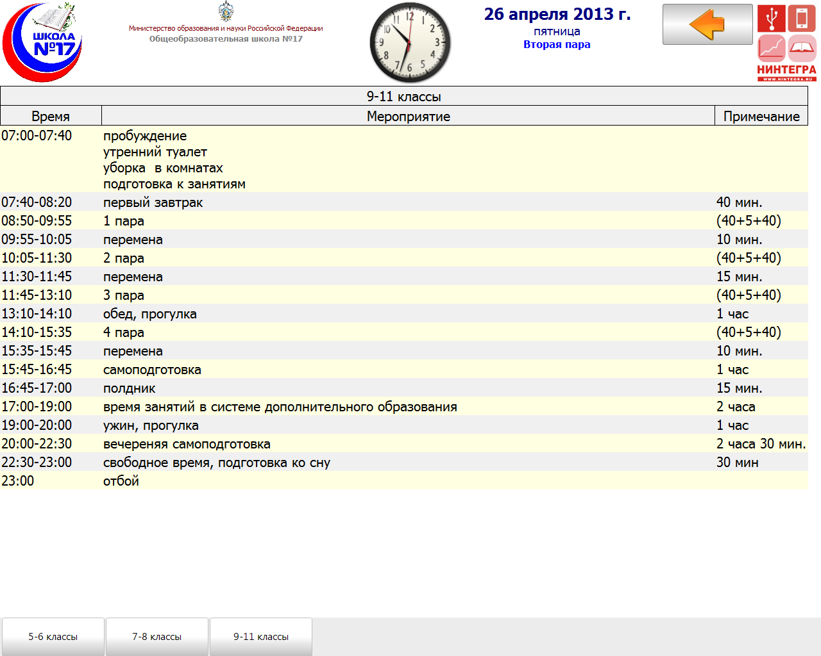
Интерфейс: Распорядок дня

Slide 6
Интерфейс: Меню столовой

Slide 7
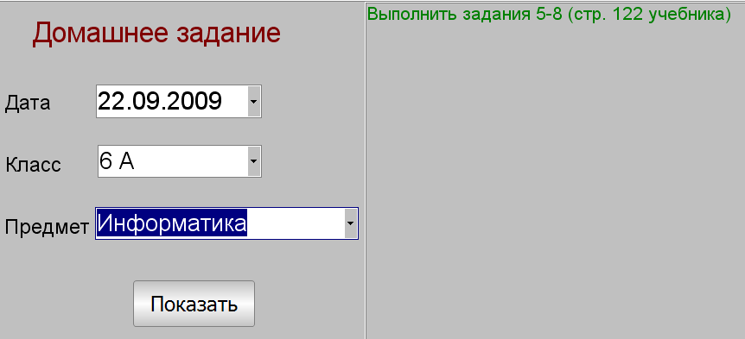
Интерфейс: Домашнее задание

Slide 8
Интерфейс: Объявления

Slide 9
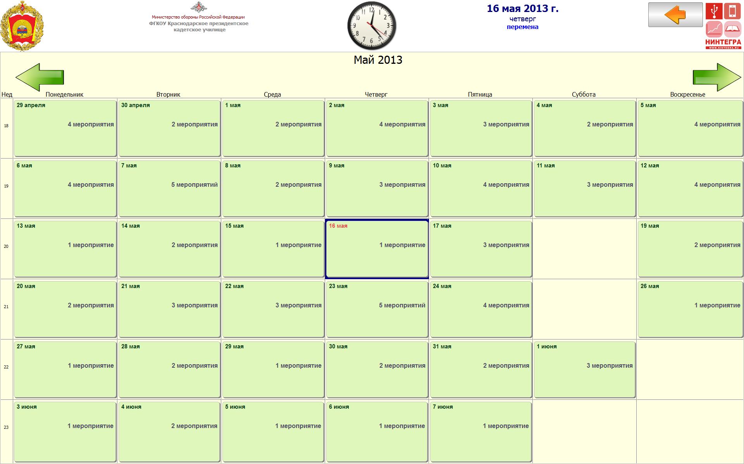
Интерфейс: План мероприятий

Slide 10
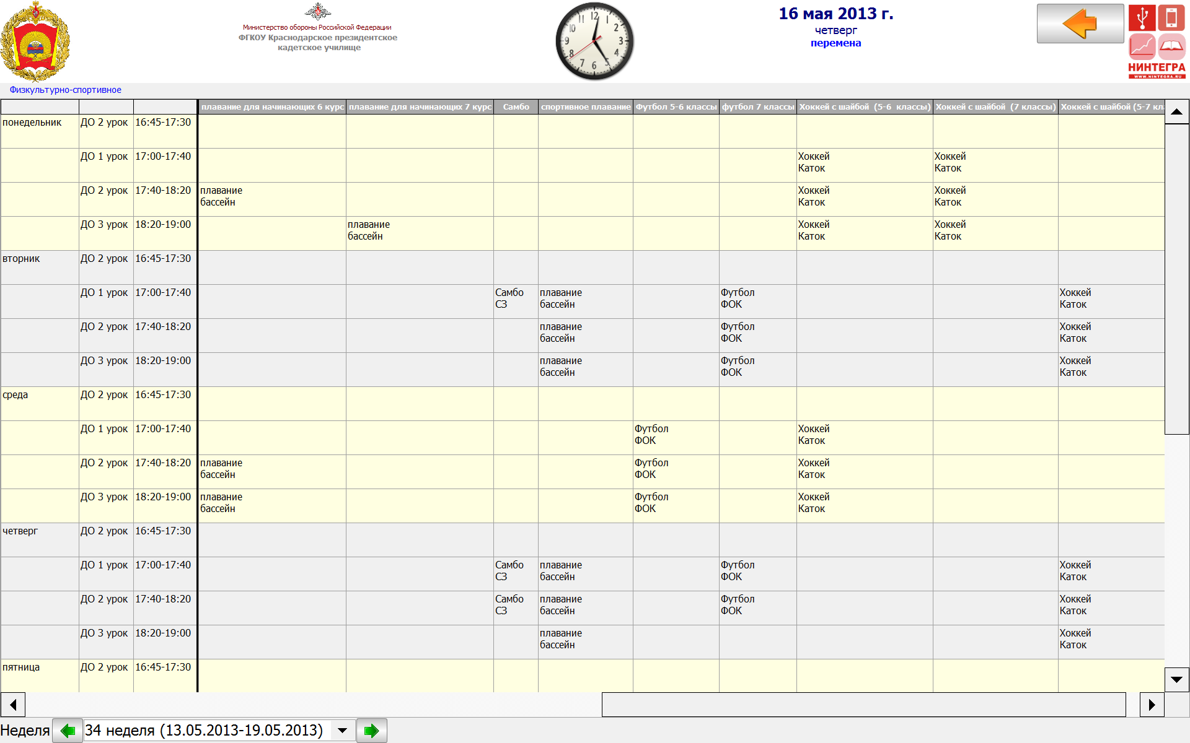
Интерфейс: Расписание дополнительного образования

Slide 11
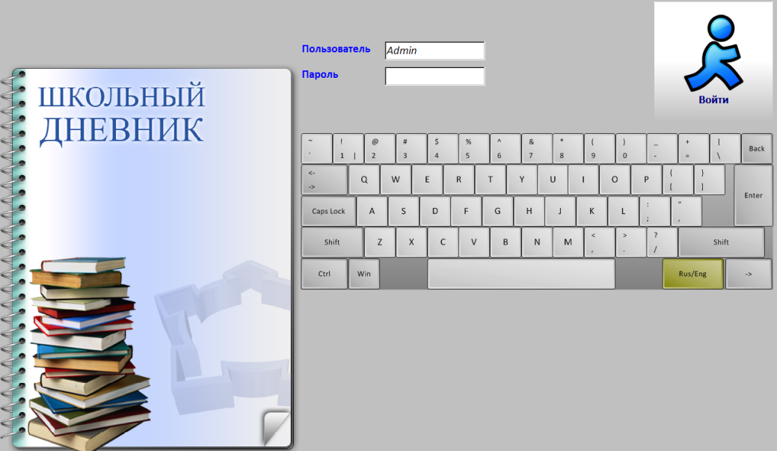
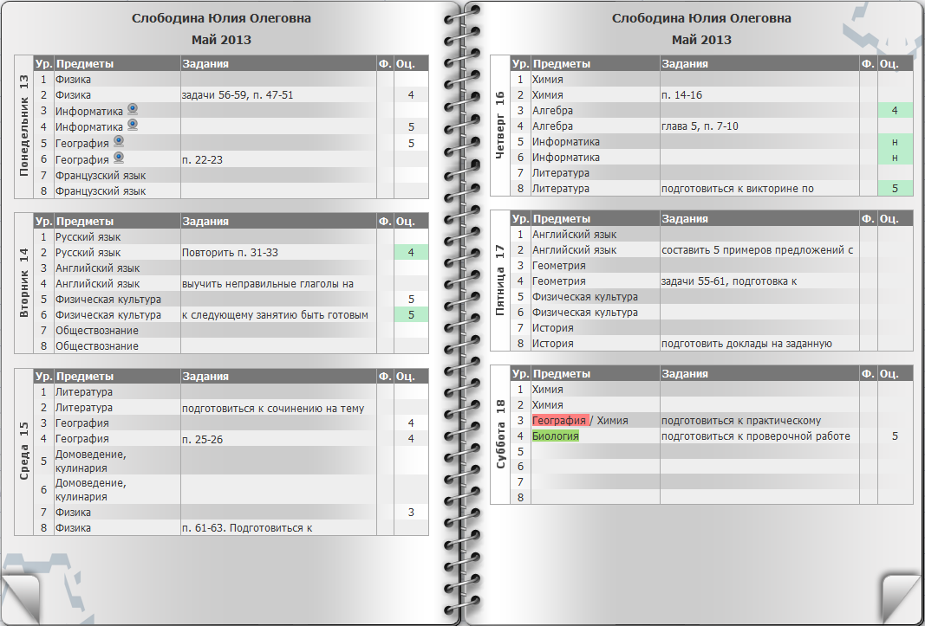
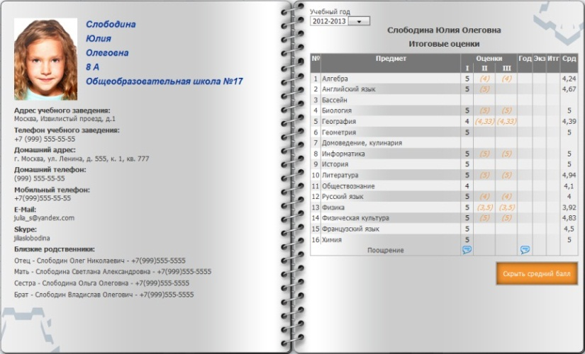
Интерфейс: Электронный дневник

Slide 12
Схема подключения информационного киоска

Slide 13
Условия запуска и функционирования
Для работы информационного киоска требуется:
Установить серверную и клиентскую часть системы на управляющий компьютер
Установить клиентскую часть системы на информационные киоски
Ввести начальные данные:
тематические справочники (предметы, кабинеты, педагоги, классы, учащиеся и пр.)
основное расписание
расписание дополнительного образования
Регулярно вносить текущие данные (изменения в расписании, объявления, план мероприятий, меню столовой).
Для отображения домашнего задания и оценок в электронном дневнике потребуется заполнять электронный классный журнал (по всем классам и предметам).

Slide 14
Будем рады сотрудничеству!
105018, Россия, Москва,
набережная Академика Туполева д. 15 корп. 2 офис № 412
Телефон: (495) 787-85-07
Факс: (495) 787-85-06
Сайты: www.nintegra.ru
www.lms-school.ru
dnevnik-lms.ru
Эл. почта: info@lms-school.ru
info@nintegra.ru

